Slide 1

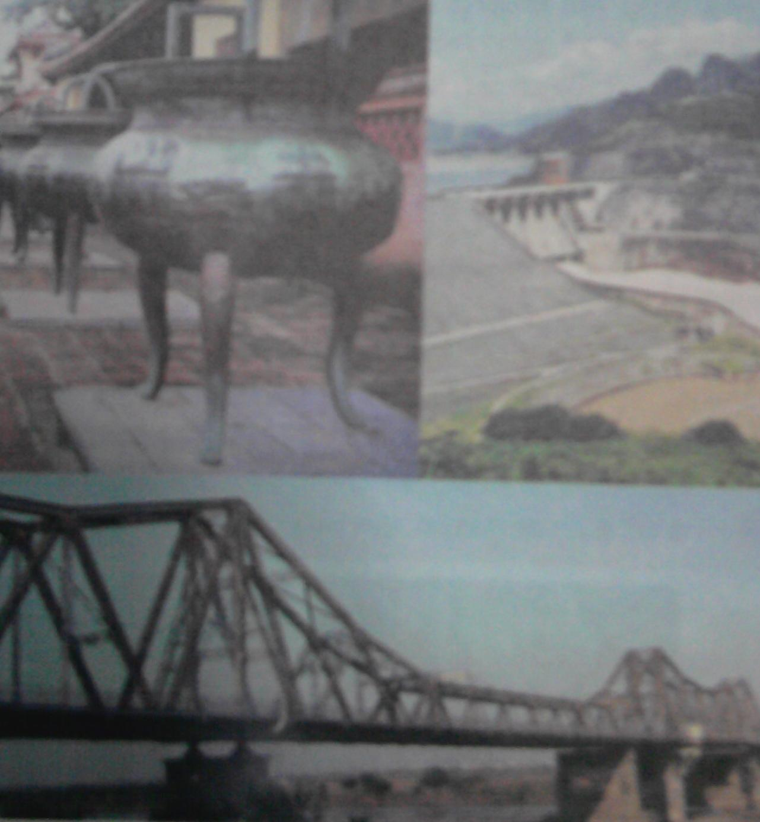
Khoa học:
Vật chất và năng lượng

Slide 2
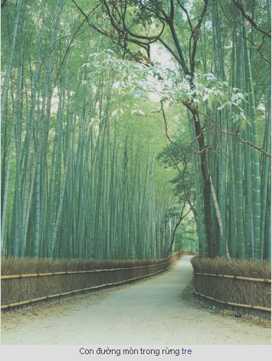
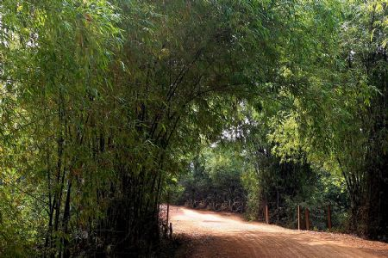
Khoa học:

Slide 3
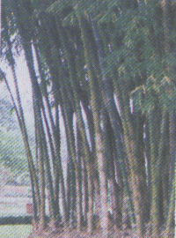
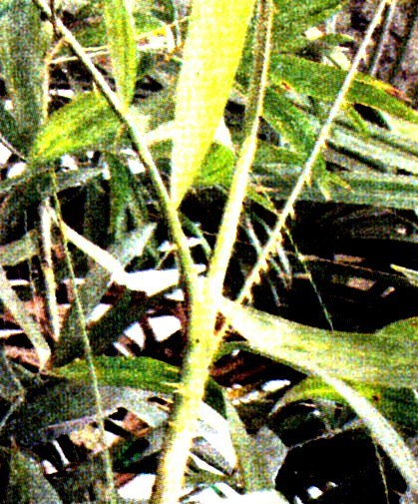
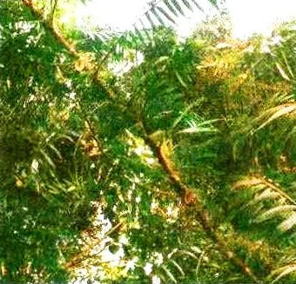
Khoa học:
Bài 22:
,
,
Tre
mây
song

Slide 4
Khoa học:
Bài 22: Tre, mây, song
1. Đặc điểm và công dụng của tre, mây, song:
Đọc các thông tin ở SGK/46 và quan sát H1,2,3. Lập bảng so sánh đặc điểm, công dụng của tre, mây, song.
 | Tre | Mây, song
Đặc điểm
Công dụng

Slide 5
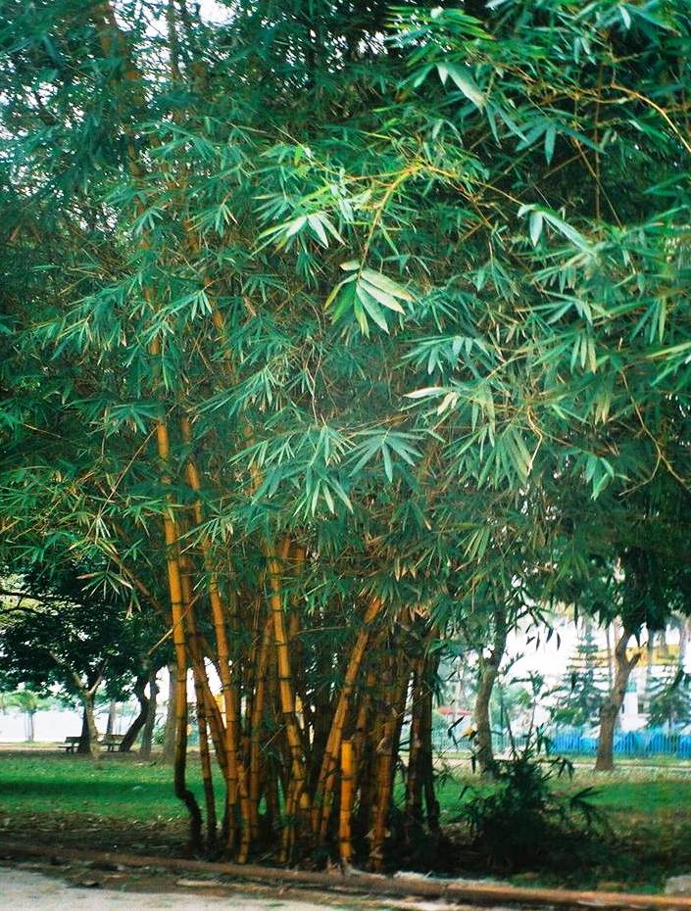
Khoa học:
Bài 22: Tre, mây, song
Tre
mây
song

Slide 6
Khoa học:
Bài 22: Tre, mây, song
1. Đặc điểm và công dụng của tre, mây, song:
 | Tre | Mây, song
Đặc điểm
Công dụng
Cây mọc đứng, cao khoảng 10-15m thân rỗng ở bên trong, gồm nhiều đốt thẳng cứng, có tính đàn hồi.
- Cây leo, thân gỗ, dài, không phân nhánh, hình trụ. - Có loài thân dài đến hàng trăm mét.
Làm nhà, đồ dùng trong gia đình, nông cụ…
- Đan lát, làm đồ mĩ nghệ. - Làm dây buộc bè, làm bàn ghế…

Slide 7
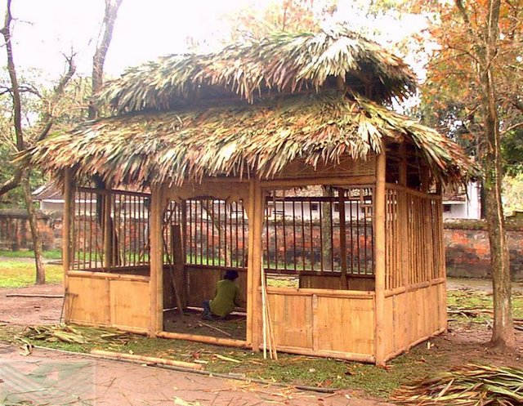
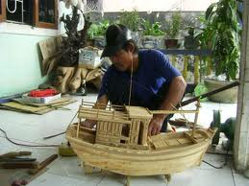

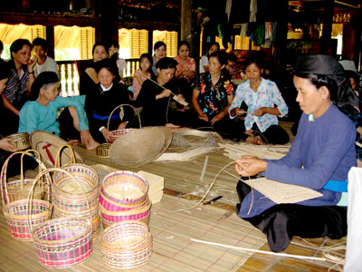
Khoa học:
Bài 22: Tre, mây, song
1. Đặc điểm và công dụng của tre, mây, song:

Slide 8
Khoa học:
Bài 22: Tre, mây, song
1. Đặc điểm và công dụng của tre, mây, song:
? Theo em, cây tre, mây, song có đặc điểm gì chung?
? Ngoài những ứng dụng chúng ta đã nêu trên, tre, mây , song còn được dùng vào những việc gì khác?
Tre, mây, song có đặc điểm chung là mọc thành từng bụi, có đốt, lá nhỏ, được dùng làm nhiều vật dụng trong gia đình.
Tre trồng thành bụi lớn ở chân đê để chống xói mòn, tre làm cọc đóng móng nhà, tre làm cung tên để giết giặc..., tre, mây, song còn làm cảnh để trang trí.

Slide 9
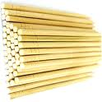
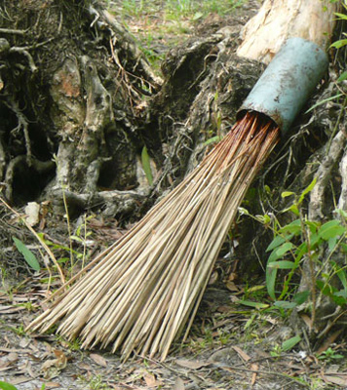


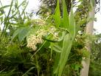
Khoa học:
Bài 22: Tre, mây, song
1. Đặc điểm và công dụng của tre, mây, song:
Tre làm cọc đóng móng nhà
Tre giữ chân đê
Hoa mây
Song kiển
Cung tên

Slide 10

Khoa học:
Bài 22: Tre, mây, song
1. Đặc điểm và công dụng của tre, mây, song:
Tre, mây, song là những loài cây rất quen thuộc với làng quê Việt Nam. Ở nước ta có khoảng 44 loài tre, 33 loài mây, song khác nhau. Do đặc điểm, tính chất của tre, mây, song mà người ta có thể sử dụng chúng vào việc sản xuất nhiều đồ dùng gia đình.

Slide 11
Khoa học:
Bài 22: Tre, mây, song
1. Đặc điểm và công dụng của tre, mây, song:
2. Một số đồ dùng làm bằng tre, mây, song:
Quan sát các hình 5, 6, 7/SGK/47, nêu tên từng đồ vật có trong mỗi hình và xác định đồ dùng đó được làm từ vật liệu gì.
Hình | Tên đồ dùng | Vật liệu

Slide 12
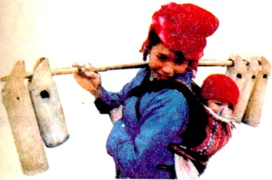
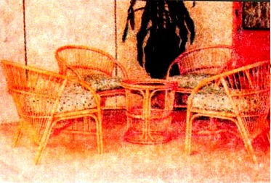
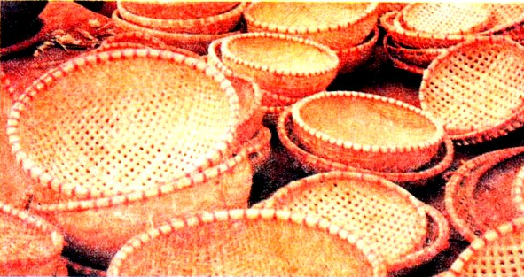
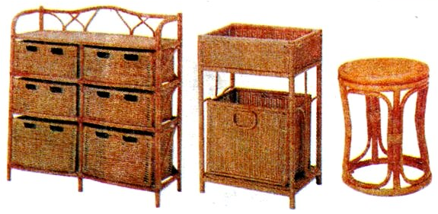
Khoa học:
Bài 22: Tre, mây, song
1. Đặc điểm và công dụng của tre, mây, song:
2. Một số đồ dùng làm bằng tre, mây, song:
4
5
6
7

Slide 13
Khoa học:
Bài 22: Tre, mây, song
1. Đặc điểm và công dụng của tre, mây, song:
2. Một số đồ dùng làm bằng tre, mây, song:
Hình | Tên đồ dùng | Vật liệu
4
4
- Ống đựng nước
- Đòn gánh
Tre
5
5
- Bàn ghế tiếp khách
Mây, song
6
7
6
- Rổ
Tre
7
- Tủ
- Giá đựng đồ
- Ghế
Mây, song

Slide 14
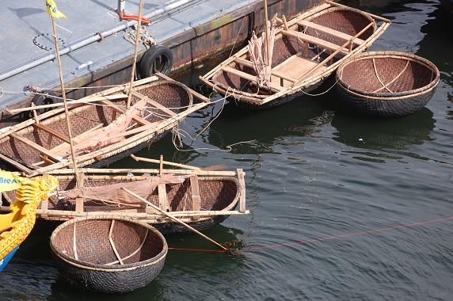
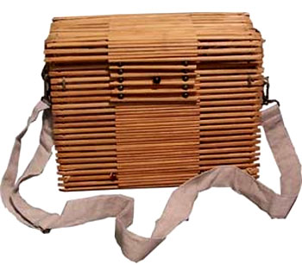
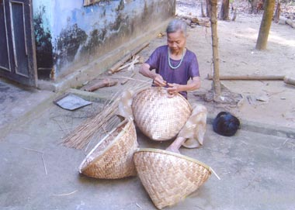
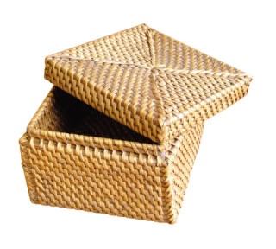
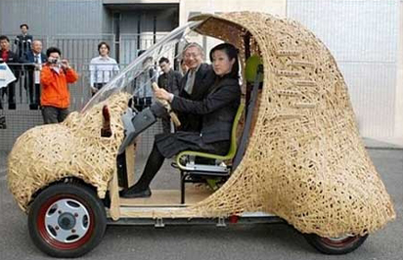
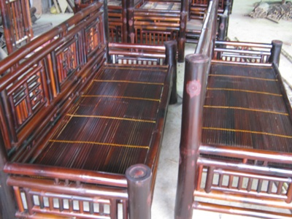
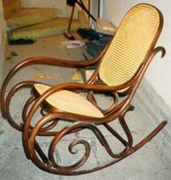
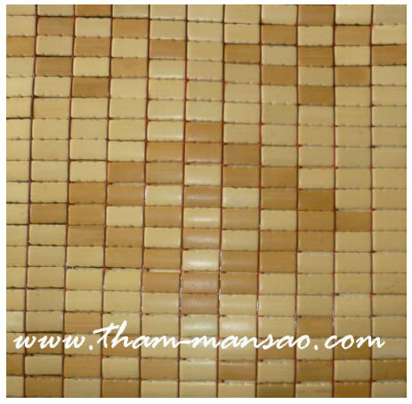
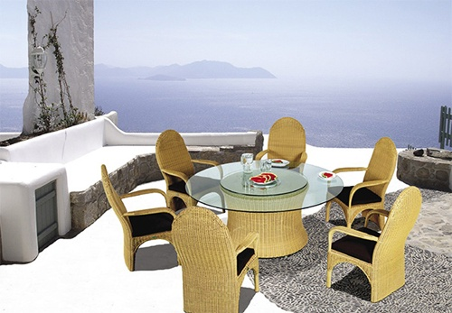
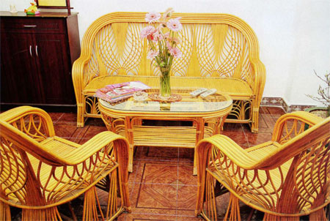
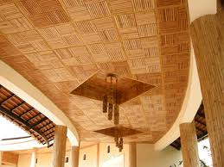
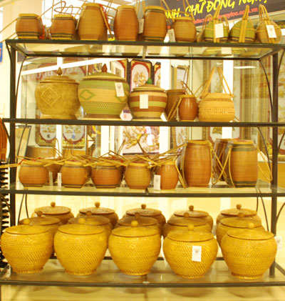
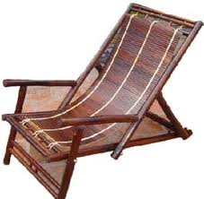
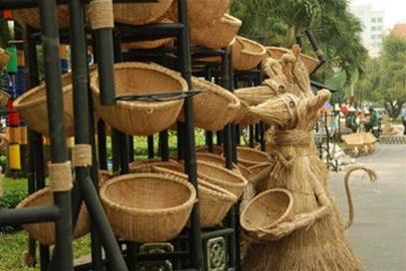
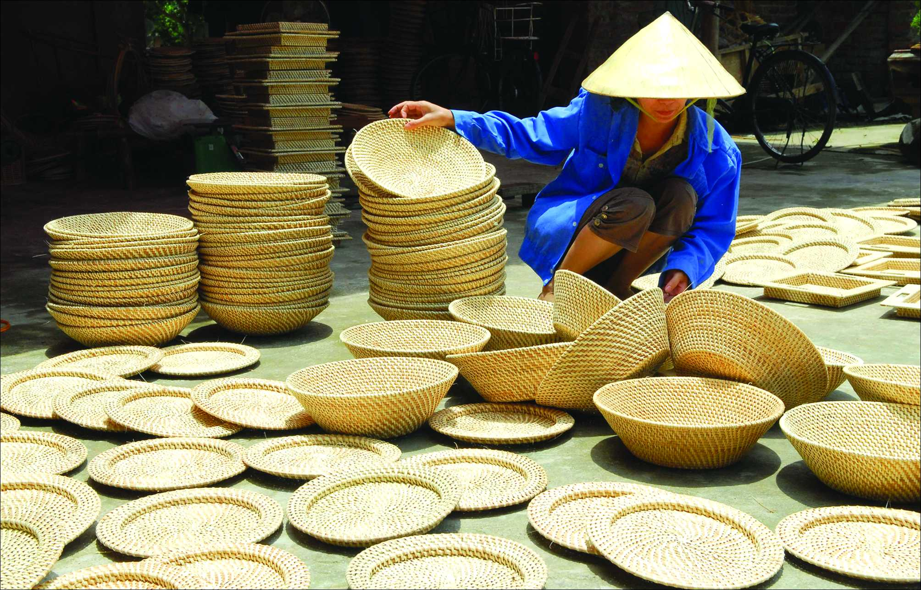
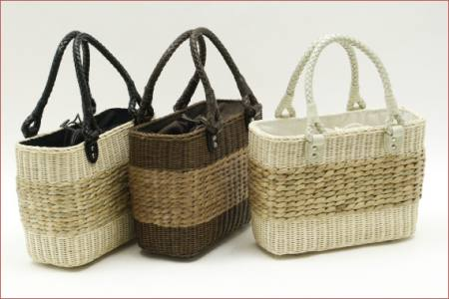
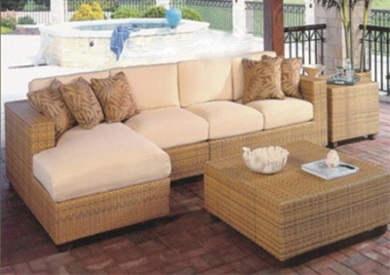
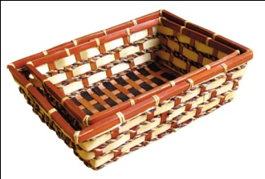
Khoa học:
Bài 22: Tre, mây, song
1. Đặc điểm và công dụng của tre, mây, song:
2. Một số đồ dùng làm bằng tre, mây, song:

Slide 15
Khoa học:
Bài 22: Tre, mây, song
1. Đặc điểm và công dụng của tre, mây, song:
2. Một số đồ dùng làm bằng tre, mây, song:
3. Cách bảo quản các đồ dùng được làm từ tre, song, mây :
- Sơn dầu chống ẩm mốc.
Dùng xong rửa sạch, để nơi khô ráo.
Tránh để nơi ẩm thấp.

Slide 16
Khoa học:
Bài 22: Tre, mây, song
Trò chơi: Ai nhanh ai đúng
Điền chữ T hoặc MS thích hợp vào ô trống:
T
Tre :
Mây, song:
MS

Slide 17
Khoa học:
Bài 22: Tre, mây, song
Trò chơi: Ai nhanh ai đúng
Điền chữ T hoặc MS thích hợp vào ô trống:
T
1. Cây mọc đứng, thân rỗng bên trong.
2. Cây leo, thân gỗ, dài, mọc thành bụi
MS
3. Thân cao khoảng 10-15m, gồm nhiều đốt thẳng.
T
4. Thân cứng, có tính đàn hồi dùng làm đồ dùng trong gia đình.
T
5. Dùng để buộc bè,làm bàn ghế, đồ mĩ nghệ.
MS

Slide 18

* Về nhà học bài.
-Học thuộc lòng ghi nhớ ( SGK )
- Chuẩn bị bài học sau: Sắt, gang, thép.

Slide 19
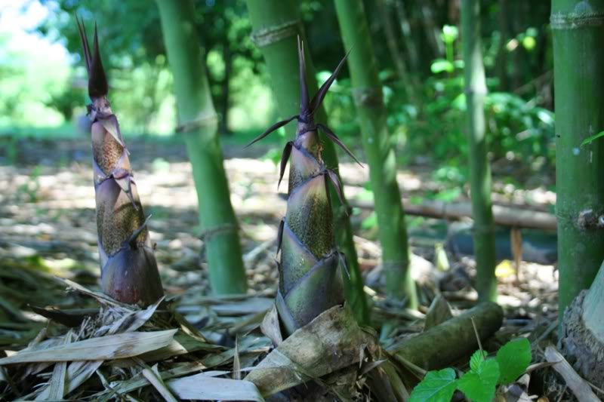
CHÚC CÁC EM HỌC TỐT
CHÀO TẠM BIỆT !

